Slide 1
2018年蓝桥杯模拟赛第五场题解 by islands

Slide 2
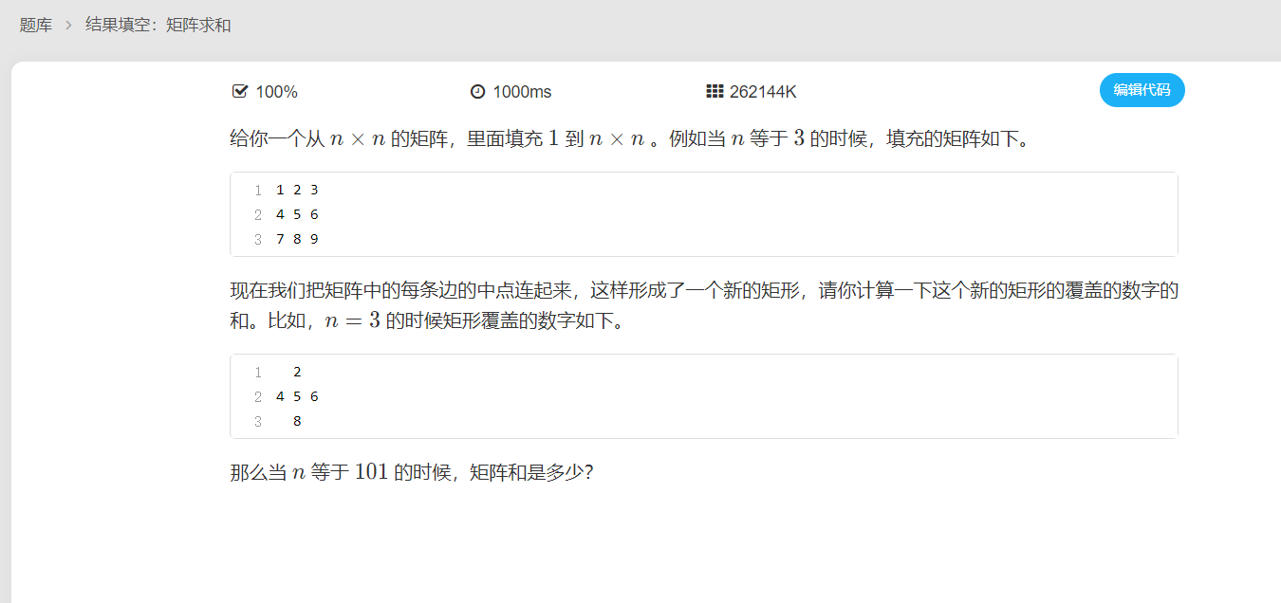
A组第一题 和 B组第一题

Slide 3
我们会发现所有需要计算的点到中心点的距离（横坐标加纵坐标的距离和）都是小于等于 n / 2 的。
所以我们只需要把满足条件的点加上就可以了。
答案是 26020201

Slide 4
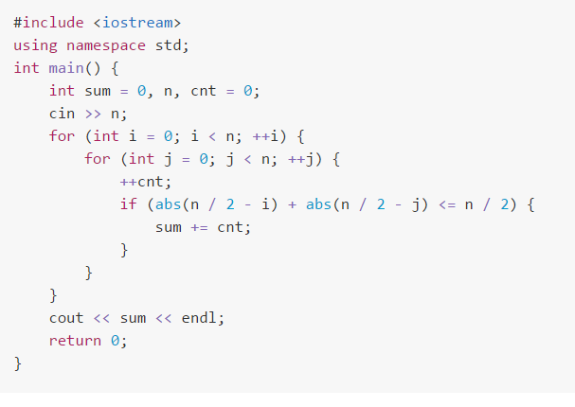

Slide 5
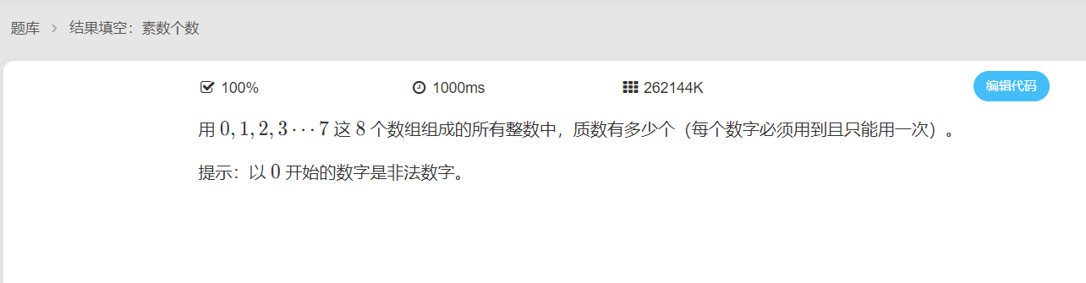
B组第二题

Slide 6
因为我们需要判断一个数字是否是素数判定次数过多，所以这里使用素数筛法打表，便于查询。
然后我们需要把这 8 个数字全排列，这里和之前的全排列不太一样，这里的全排列第一个数字不能是 0 ，另外我们还需要记录我们全排列的结果。所以我们使用一个数字来记录全排列的结果 num，这样也便于查询是否是素数 。添加一个数字的时候我们通过 10*num + i 完成把先添加的数字放到数字末尾 。对于第一位数字不能为 0 ，我们可以通过判定 num 是否为 0 来判定第一位数字是否放 0 。
这些细节处理完之后，剩下的就是一个简单的递归了。答案是2668

Slide 7
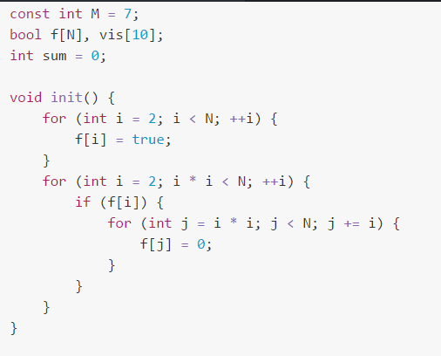
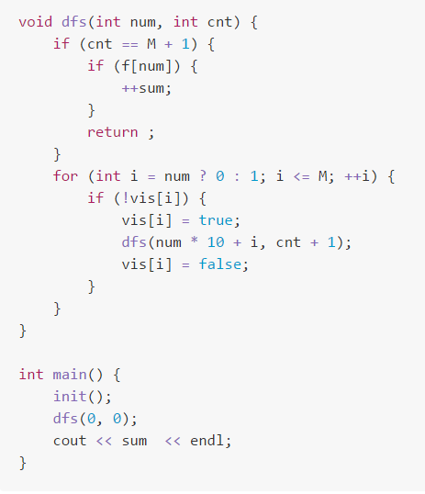

Slide 8
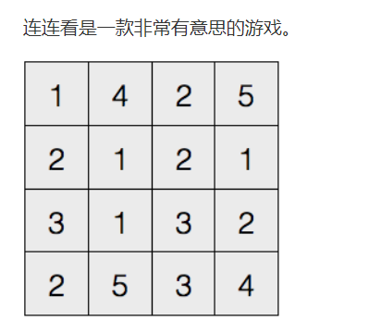
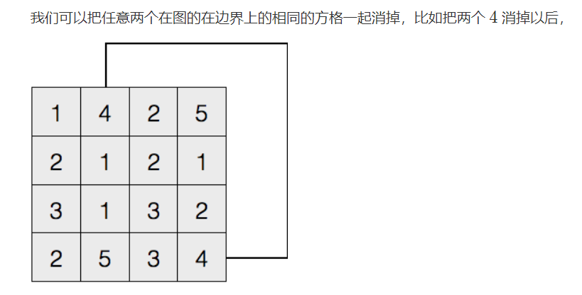
A组第二题 和 B组第三题

Slide 9
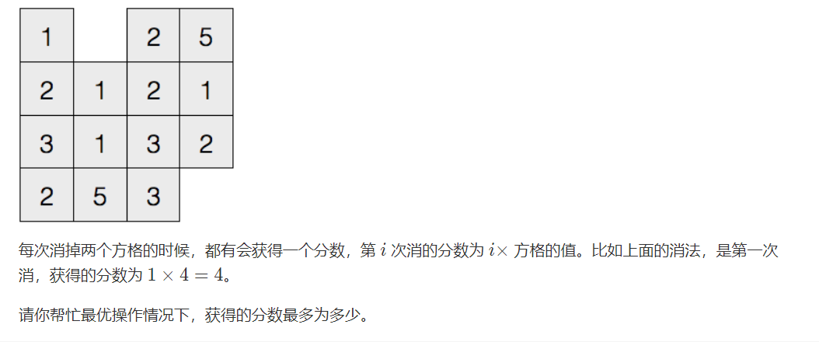

Slide 10
用 dfs 求解，每一次搜索，找到两个相同的边界点，标记即可。检测边界点的方法也很简单，只需要一个点的四个方向中有一个点在地图外或者已经被标记，那么这个点就是边界点。
检测边界点的方法也很简单，只需要一个点的四个方向中有一个点在地图外或者已经被标记，那么这个点就是边界点。
答案是 89，不要手算，手算很难找到最优解。最优的消除方案为
(2 2)、(1 1)、(1 1)、(3 3)、(4 4)、(5 5)。

Slide 11
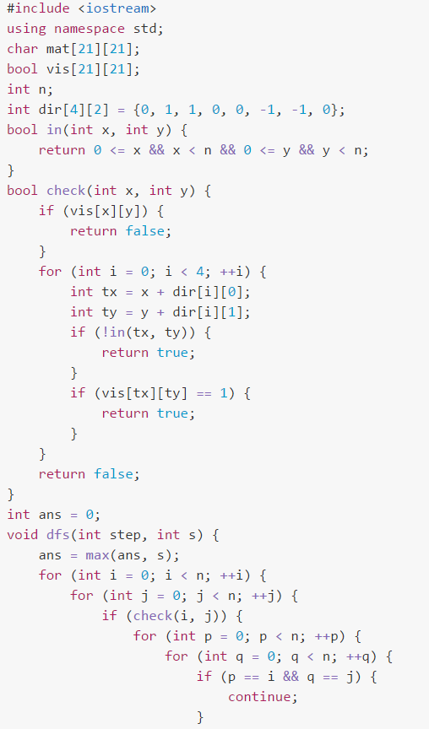
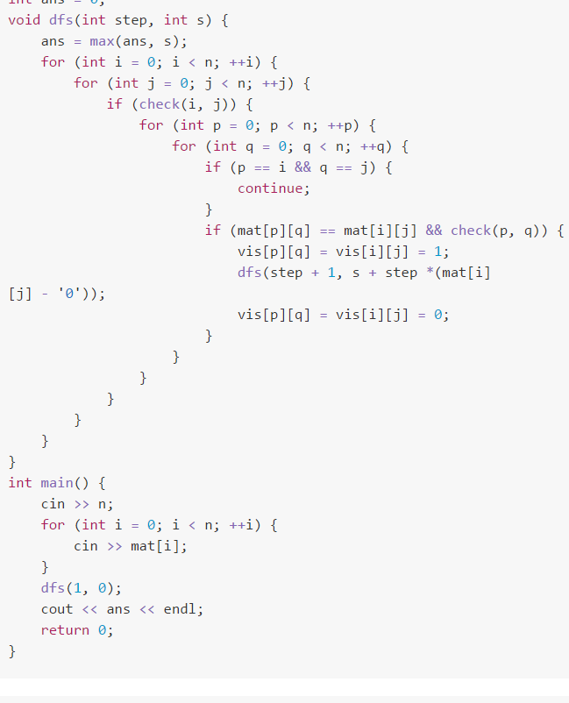

Slide 12
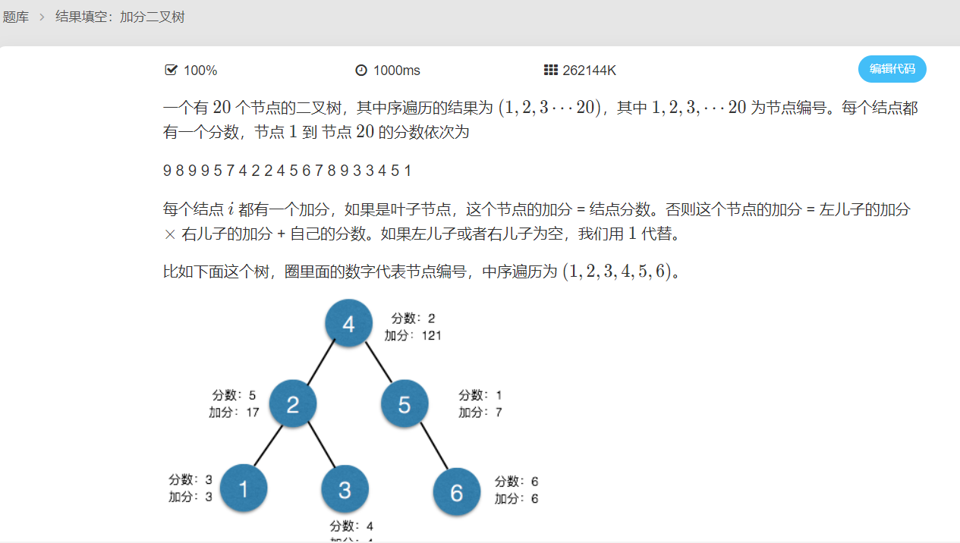
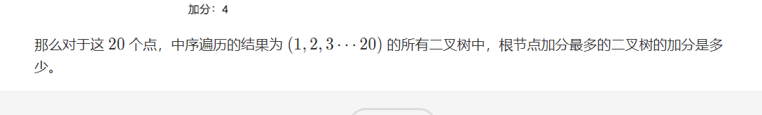
A组第二题 和 B组第三题

Slide 13
可以用 dfs 直接搜索。dfs 搜索方法很好写，对于每棵子树，只需要枚举一下根节点即可，然后取加分最大的一棵。
另外的方法就是标程的方法，用 dp[i][j] 表示 i 到 j 组成一棵子树的的最大分数，然后进行区间 dp 即可。
dfs 的方法，可以转换成动态规划，也就是记忆化搜索。
答案是 53071238

Slide 14
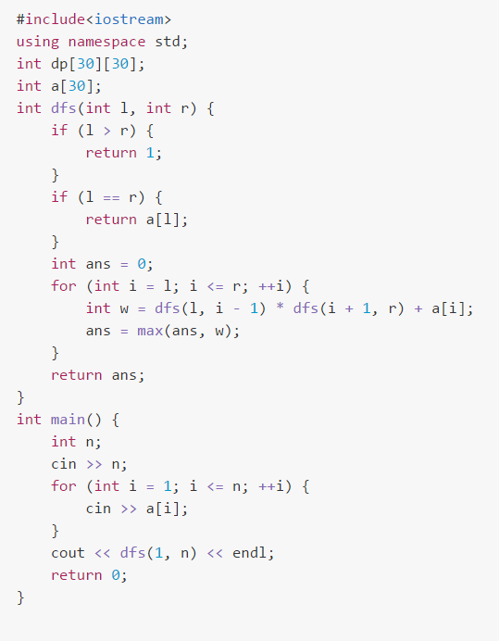
dfs 写法

Slide 15
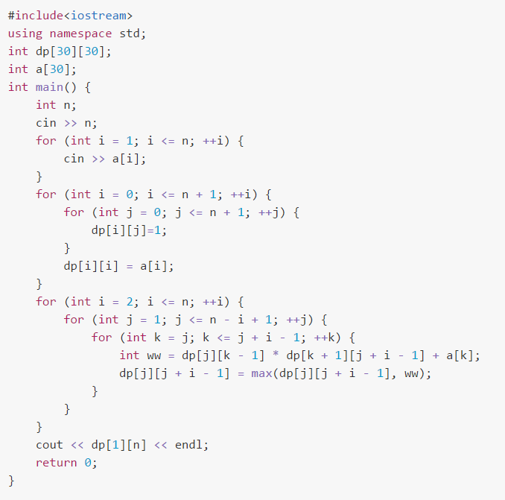
动态规划写法

Slide 16
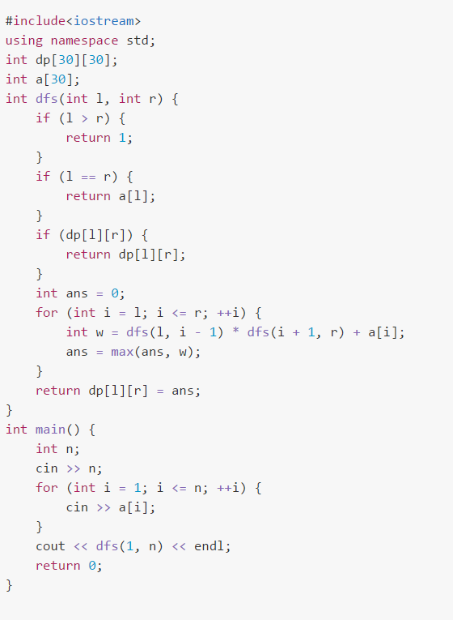
dfs 转记忆化搜索

Slide 17
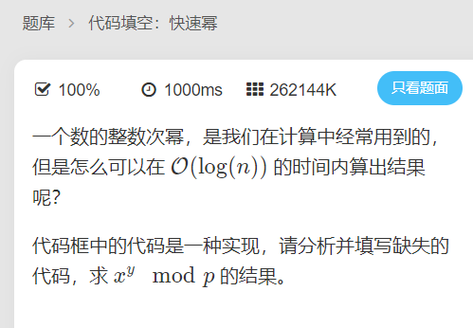
A组第四题 和 B组第四题

Slide 18
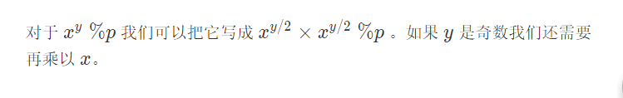
pw(x, y / 2, p) * pw(x, y / 2, p) % p

Slide 19
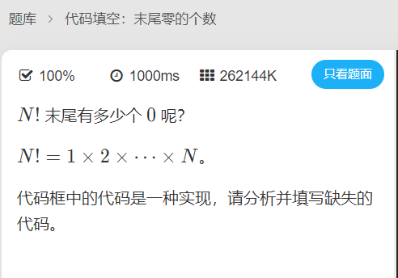
A组第五题 和 B组第五题

Slide 20
填空 n = n / 5
对于一个数的阶乘(分解成多个素数相乘)，如果想末尾出现 0 的话，只有当 5 和 2 出现的时候，才会在末尾出现 0 。
因为 2 的个数一定比 5 多。所以我们就可以得出一个结论，一个数的阶乘，末尾 0 的个数就是看里面 5 的个数。
现在变成求 1 到 n 的因子有多少个 5。对于包含 1 个 5 的数字，就是 n/5，包含两个 5 的数字个数为 n / 25。。。通过 n = n / 5 的方式，每次剥掉一层 5。

Slide 21
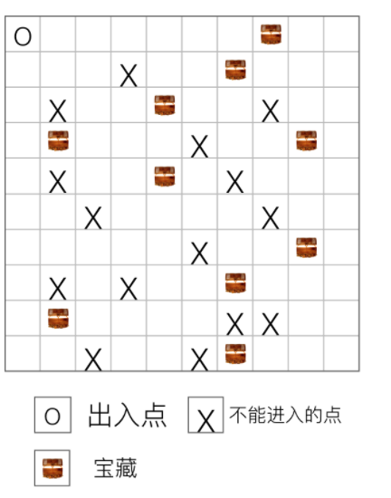
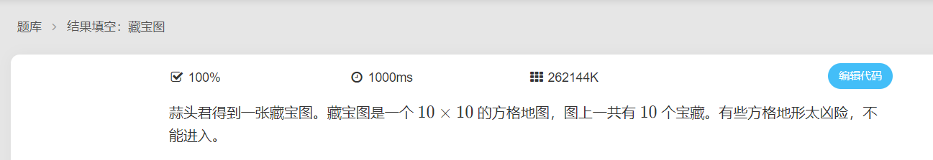
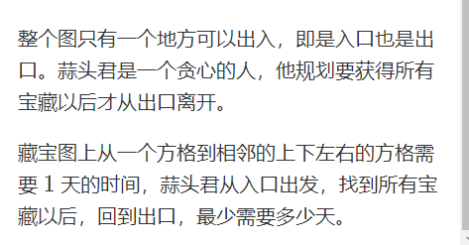
B组第六题

Slide 22
常规方法：状态压缩 bfs，每个点状态用 d[x][y][state] 表示，state表示每个宝藏是否获取的状态压缩。然后 bfs 即可。
其他方法：全排列枚举选取宝藏的顺序，然后用 dfs 求出一个宝藏到另外一个宝藏之间的最短距离。优化的话，就是预处理任意两个宝藏之间的最短路距离。

Slide 23
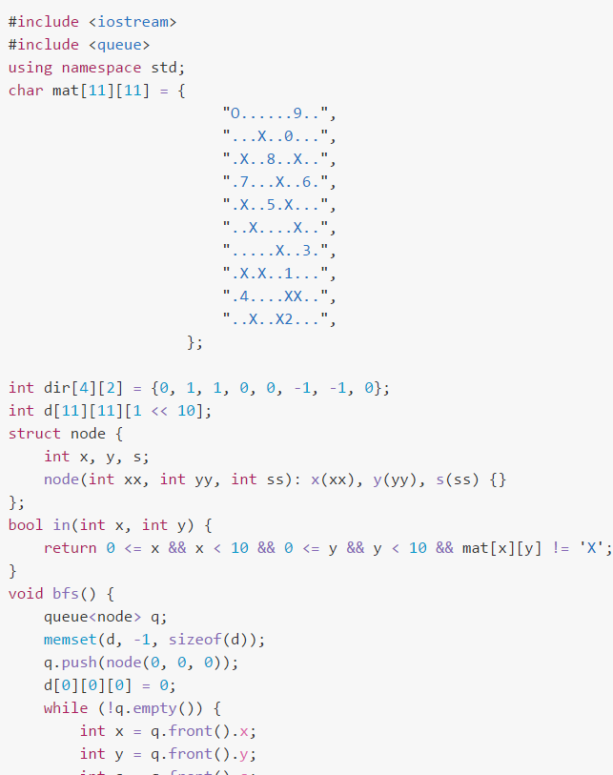
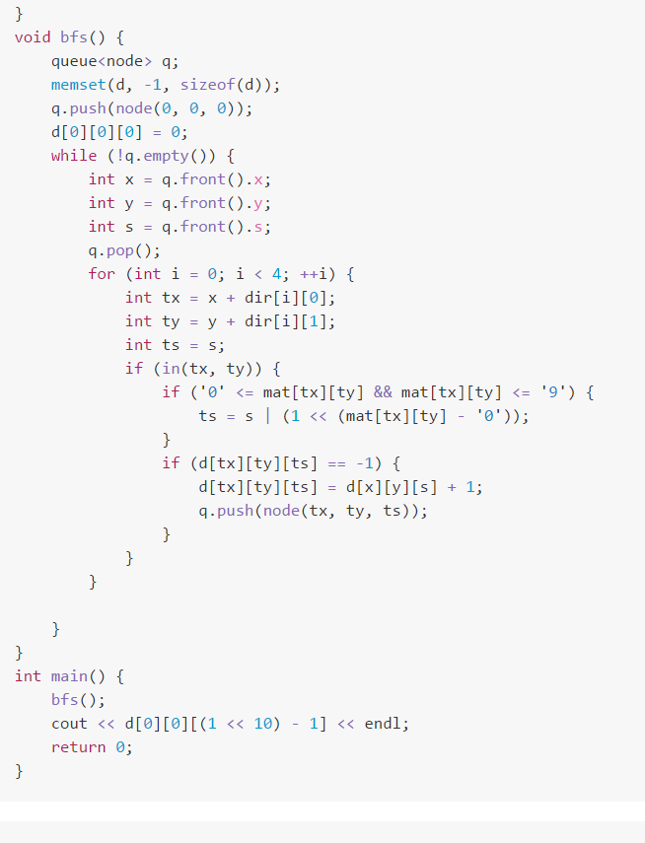

Slide 24
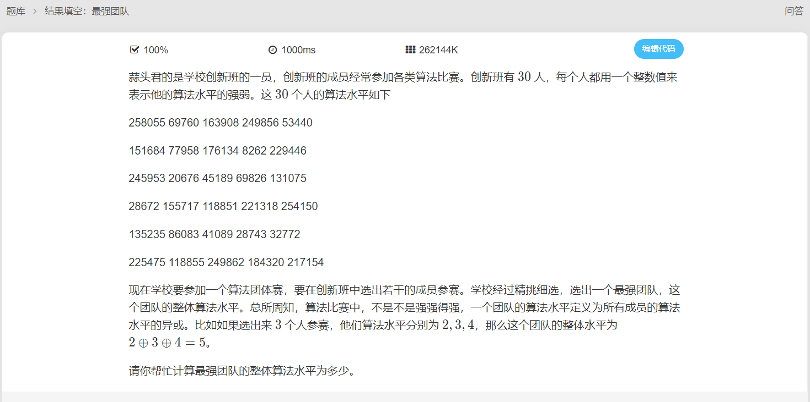
A组第六题

Slide 25
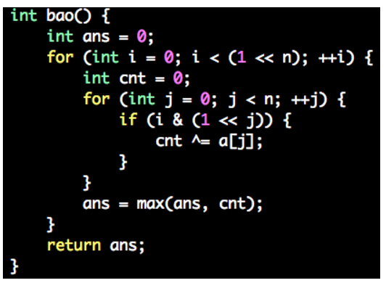
方法 1：二进制枚举暴力，只要有耐心，肯定能得到结果。

Slide 26
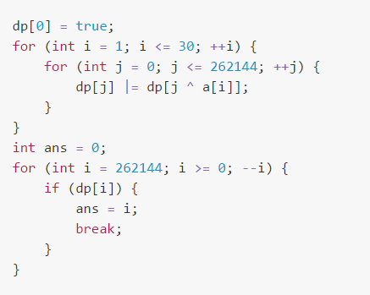
方法 2：01 背包。

Slide 27
方法 3：线性基。
对于一个数集 V，它的线性基 是它的一个子集，满足 中所有数互相异或得到的集合等价于 V 中所有数互相异或得到的集合。也就是说， 可以看成是 V 的压缩。
线性基的二进制最高位互不相同，每一个二进制位对应一个基，该基的二进制最高位就是该二进制位。线性基的求法可以看代码。通过线性基求解最大值很简单，从最高位的线性基开始，如果异或后更大，就异或上这个线性基。

Slide 28
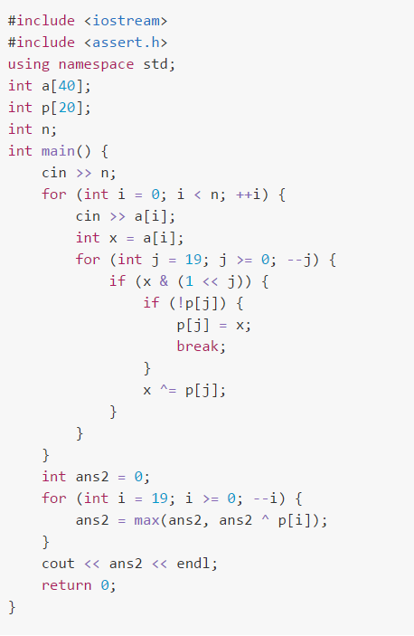

Slide 29
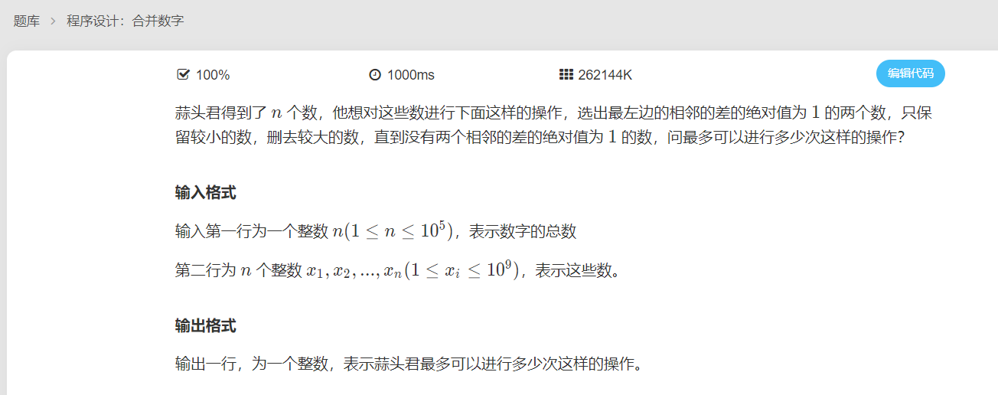
B组第七题

Slide 30
用栈来维护每次合并完的数，每入栈一个数以后栈顶和次栈顶比较，如果可以合并就合并为新的栈顶，并且再次与次栈顶比较直至无法合并，在合并过程中统计次数即可。

Slide 31
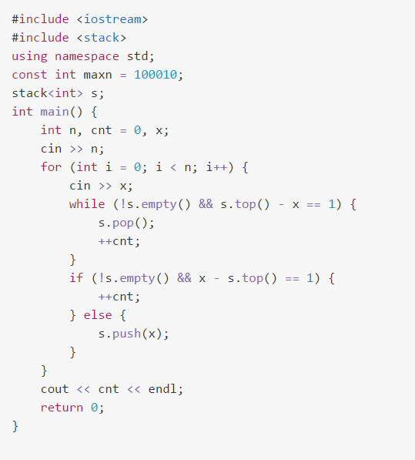

Slide 32
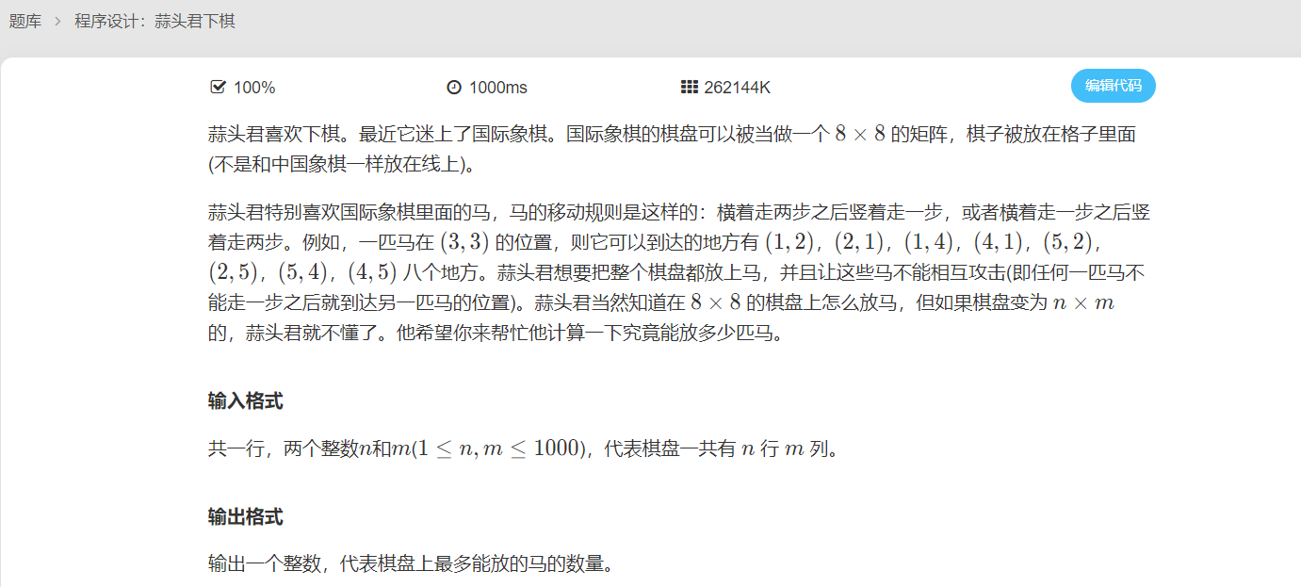
A组第七题 和 B组第八题

Slide 33
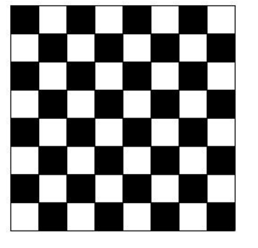
当棋盘只有一行时，棋盘上全放上棋子即可。
当棋盘只有两行时，参考如下放的方法：
OOXXOOXXOO.....
OOXXOOXXOO.....
即放两排空两排。
其它情况下，参考国际象棋棋盘的颜色，马跳一次一定会从白色格子变为黑色，因此把所有马放在同一颜色下即可。

Slide 34
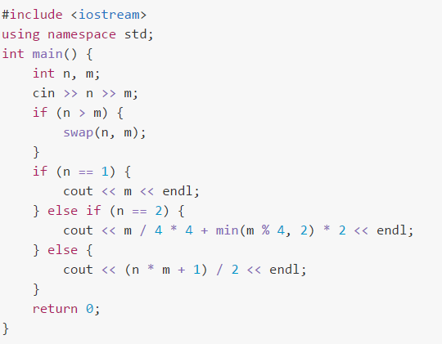

Slide 35
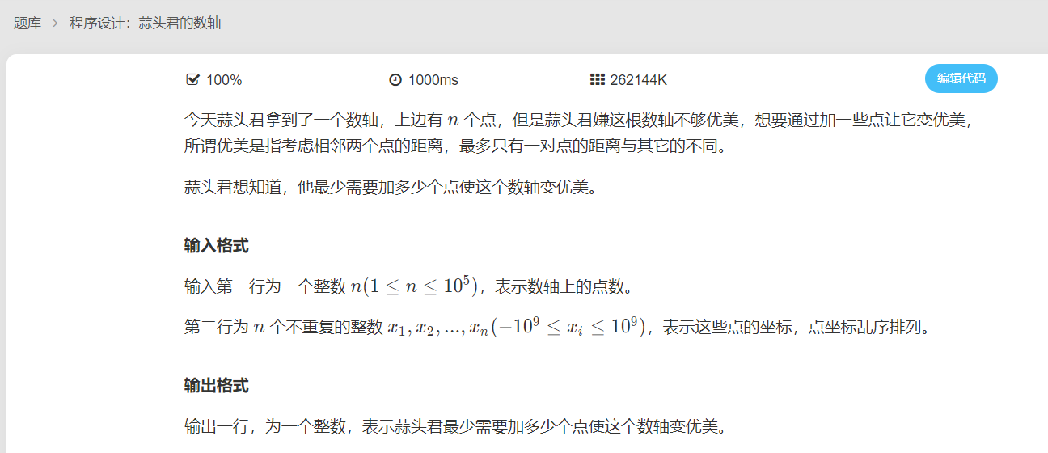
A组第八题 和 B组第九题

Slide 36
考虑两对相邻点距离怎么由不同的通过加点变为全部相同，也就是对线段进行分割，分割成相同长度的若干段，这个长度最大也就是原来两条线段长度的最大公约数，我们先对点排好序然后做差，得到相邻点距离，因为最多允许有一段距离跟其它不同，可以枚举不同的是哪一段，对其它段求最大公约数。
怎么快速求出这个值，可以运用前缀和的思路，预处理出前缀 GCD 和后缀 GCD ，那么其它段的 GCD 就可以通过这两个 GCD 再求一遍 GCD 得到。得到分割后的距离后，每一段需要加的点就可以算了，但是如果每一次都去看每一段要加多少点还是太慢了，我们可以预处理得到最左点和最右点的距离，减去枚举中的那一段，再除以最大公约数得到一共会被分成多少小段，需要加的点数就是这个数字减去原来有多少段，也就是减去 n - 2。

Slide 37
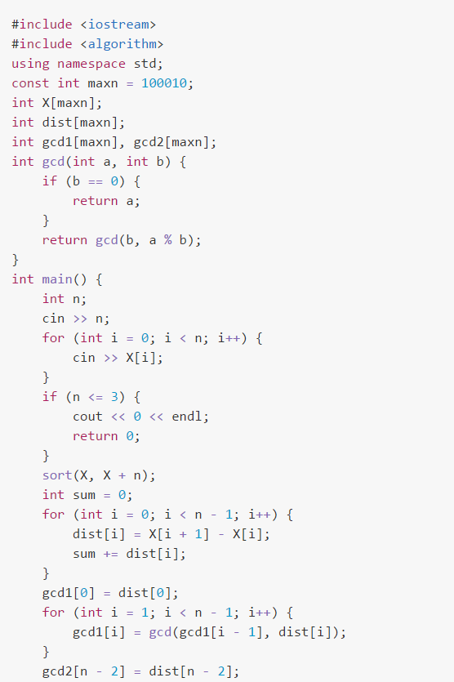
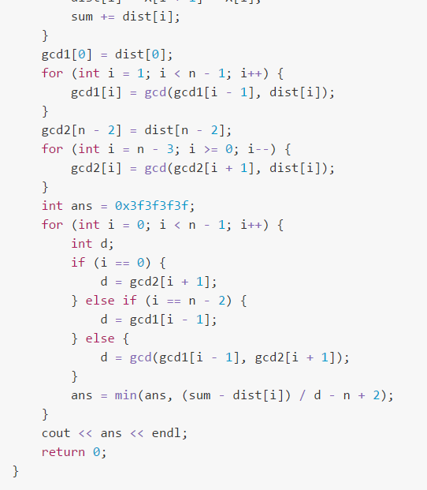

Slide 38
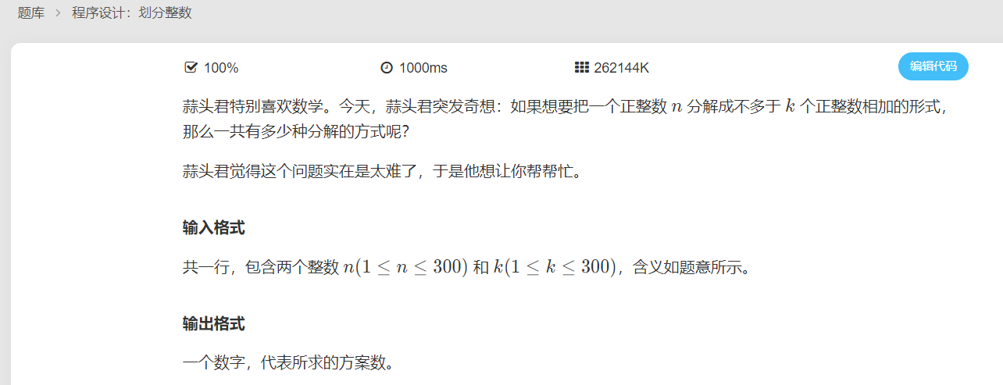
A组第九题 和 B组第十题

Slide 39
采用动态规划的方式。令 dp(n, k) 表示将 n 分解为不超过 k 个数之和的方案数。
分成四种情况讨论，
1. n = 1 或者 k = 1 的时候，只有一种方案。
2. n < k 的时候，实际上方案树就是 dp(n ,n)，因为 n 不可能分解超过 n 个数。
3. n > k 的时候，这时候，我们情况，如果一定拆成 k 个数，那么实际上每个数必须大于等于 1，我们把每个数都减去 1，那么对应的方案数是 dp(n - k, k)，如果拆成小于 k 个数，那么就是 dp(n, k - 1)，这时候方案数是 dp(n, k - 1) + dp(n - k, k)。
4. n = k 的时候，沿用 3 结论，这时候，如果一定要拆成 k 个数，实际上只有一种方案，那么总方案为 dp(n, k-1) + 1。

Slide 40
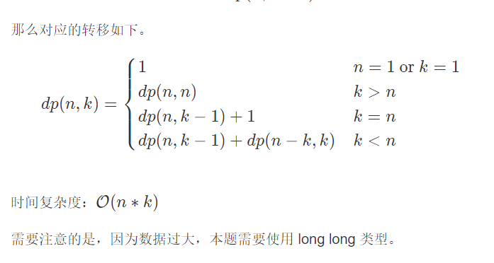

Slide 41
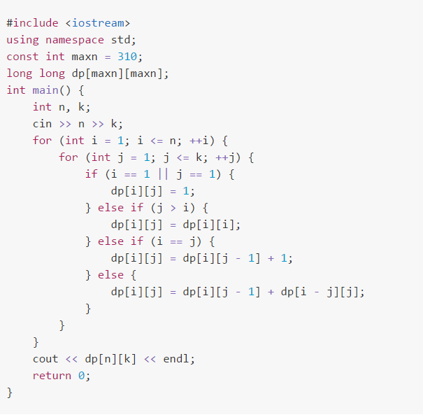

Slide 42
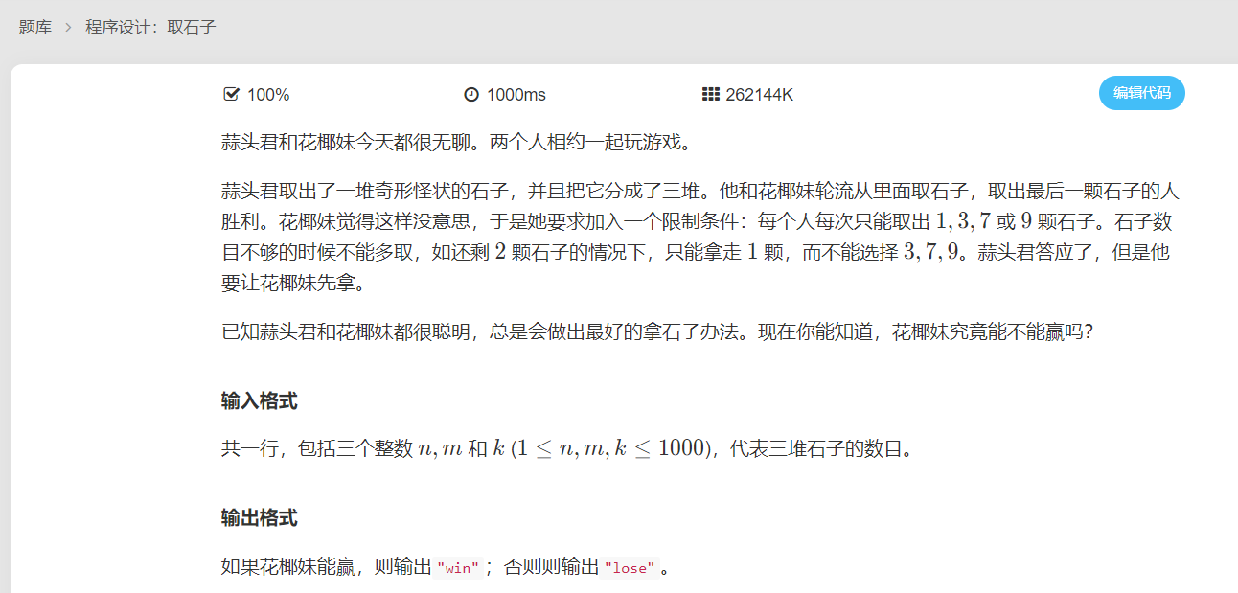
A组第十题

Slide 43
用 sg 函数求出每一堆石子的 sg 函数值，异或若不为 0 则后手胜，否则先手胜。
具体的请自行学习博弈论相关的知识。
当然，对于小数据，可以利用必败和必胜来进行动态规划，用 dp[i][j][k] 表示三堆石为 i, j, k 的时候是必胜还是必败。如果一个点转移所有点都是必胜，那么这个点是必败点。如果一个点能转移到一个必败点，那么这个点是必胜点。

Slide 44
